Slide 1
Spring framework 1 . Start . Ioc/DI
1

Slide 2

Spring 이란?
오픈 소스 프레임워크
Rod Johnson 창시
Expert one-on-one J2EE Design - Development, 2002, Wrox
Expert one-on-one J2EE Development without EJB, 2004, Wrox
엔터프라이즈 어플리케이션 개발의 복잡성을 줄여주기 위한 목적
EJB 사용으로 수행되었던 모든 기능을 일반 POJO(Plain Old Java Object) 를 사용해서 가능하게 함.
– 경량 컨테이너(light weight container)
– www.springframework.org
주요 개념
의존성 주입(Dependency Injection)
관점 지향 프로그래밍(Aspect-Oriented Programming)
2

Slide 3
** Heavy / LightWeight Framework
2000년대 초반의 분위기
EJB
비싼 WAS
많은 것의 통합
2000년대 중반 이후
빠르고 가벼운 개발 방식
작은 서비스의 군집화
2010년 이후
microservice

Slide 4
Spring 장점
경량 컨테이너 – 객체의 라이프 사이클 관리
DI (Dependency Injection) 지원
AOP (Aspect Oriented Programming) 지원
POJO (Plain Old Java Object) 지원
다양한 API와의 연동 지원을 통한 Java EE 구현 가능
4

Slide 5
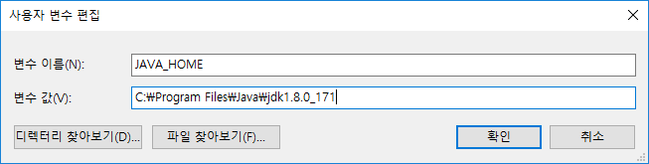
** 개발을 위한 준비 1) JDK1.8사용 : 환경 변수 설정도 같이 진행할 것 2) 개발 도구 – Eclipse, STS(Spring Tool Suite), Intellij Ultimate 등 -> Eclipse의 경우 : STS 플러그인 추가 설치 후 사용 -> STS의 경우 : Eclipse와 별도로 다운로드 및 압축 해제 -> 2020년 6월 버전이 마지막 (2021-03 버전까지 가능) -> 이후 버전은 Java 버전 다운그레이드 등의 작업 필요함. https://www.eclipse.org/downloads/packages/release : old_version 3) WAS – Tomcat 9.~~~ ( 10 부터는 충돌 ) 4) DataBase

Slide 6
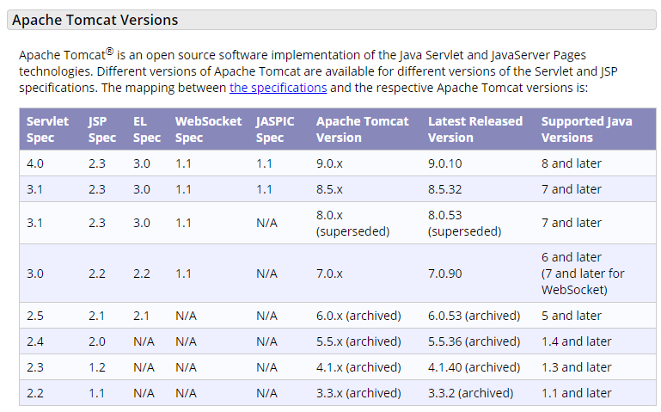
** Apache Tomcat Versions => JDK버전에 맞게 사용

Slide 7
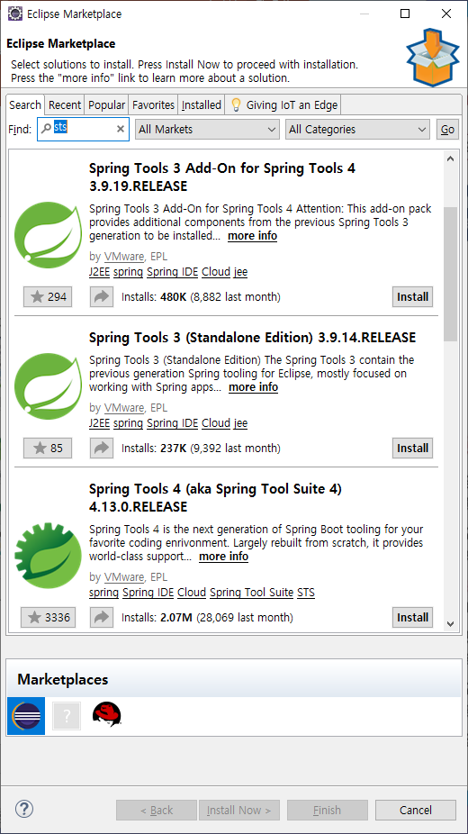
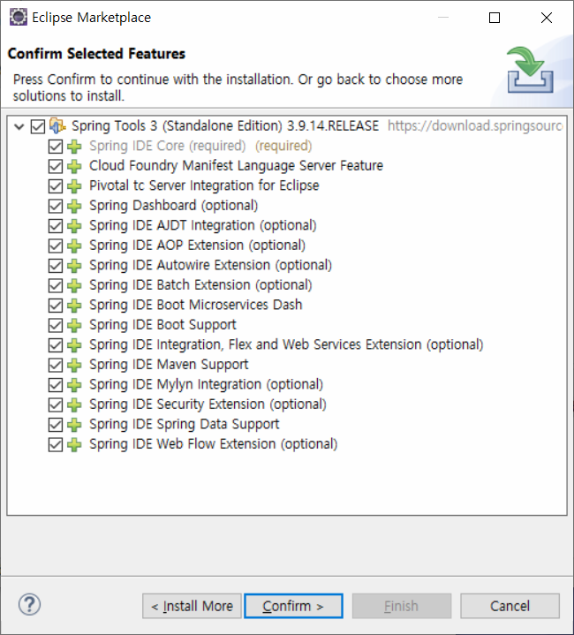
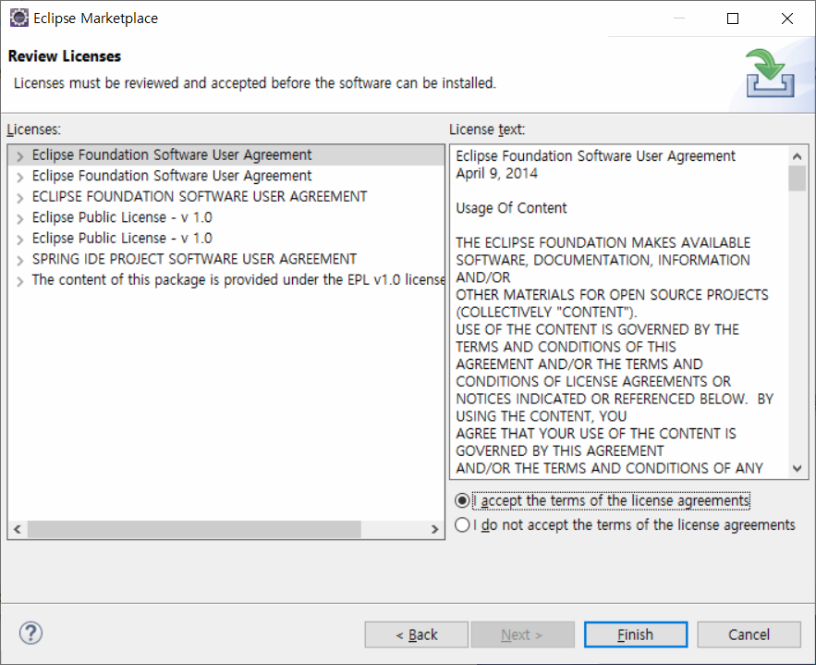
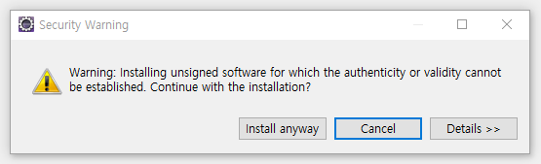
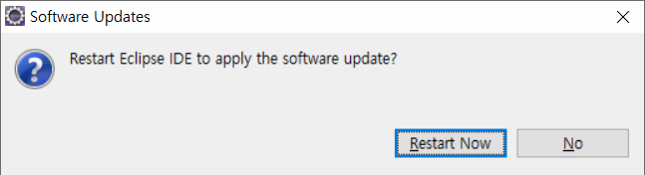
** Spring STS Plugin 설치
Eclipse 메뉴 - Help - Eclipse Marketplace… - Find 에 sts (4.3.9 ..) – Install Now - Confirm - 라이선스 동의, finish - install anyway → -> 추가 선택 (select - accept all) 후 계속 진행 - 이클립스 Restart Now --------------------------→
7

Slide 8
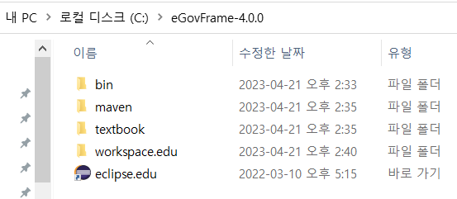
Spring 개발환경 구축 ( 2023년도 )
=> 전자정부 프레임웤 제공 통합 개발 환경 -> https://blog.naver.com/log_ngp/223076519294 : 참고 블로그 -> https://www.egovframe.go.kr/home/sub.do?menuNo=65 목록중 해당 OS 의 4.0. 버전을 받는다. 용량이 많아 다운로드 도중 계속 진행 하도록 해준다. -> 다운로드 완료 후 ~~.exe 를 실행하면 압축 풀리면서 모두 설치됨. -> 반드시 C:\ 에 설치 한다 -> 모든 설정을 맞추어 자동 설치 되며, Java, Web, Spring 모든 실습 가능함. -> 실행화일 : eclipse.edu -> WorkSpace : workspace.edu

Slide 9
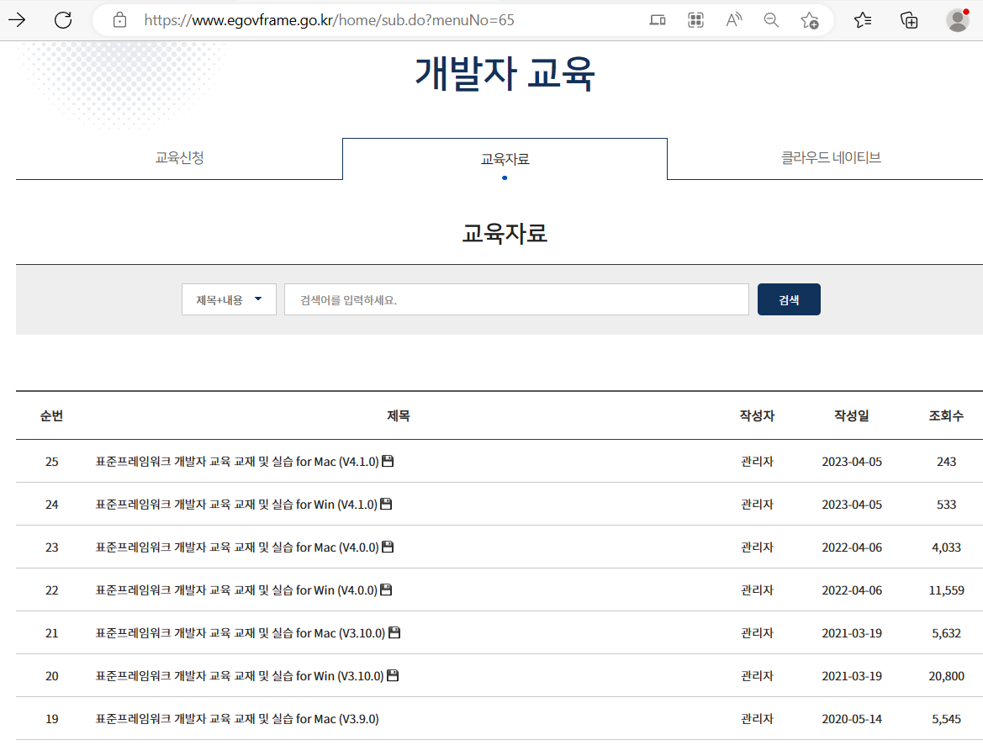
Spring 개발환경 구축 ( 2023년도 )

Slide 10
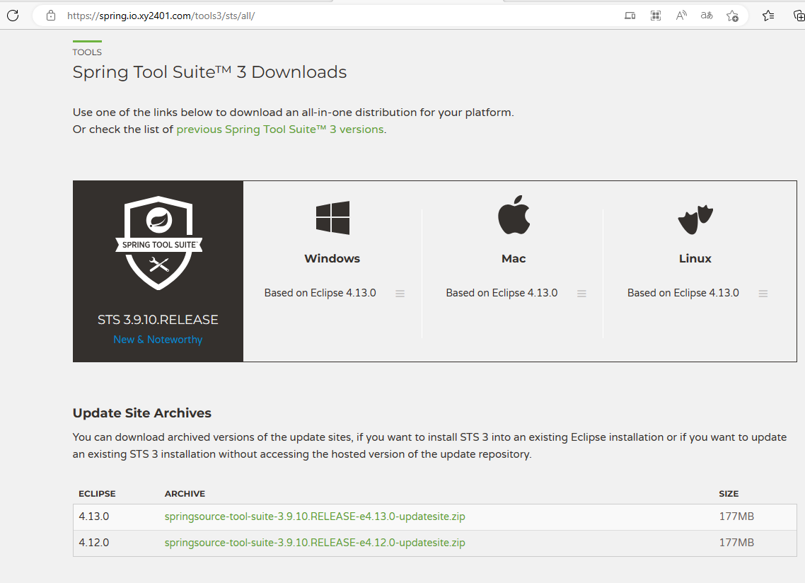
Spring 개발환경 구축 ( 2023년도 )
https://spring.io.xy2401.com/tools3/sts/all/ => sts 묶음 -> 그림으로 표시된 메인 목록에서 해당 버전으로 선택 -> 하단의 ~~update~~ 선택하면 안됨

Slide 11
** Spring 변천사
=> Spring 2.5 : @ (Annotation) 을 활용한 설정 도입
=> Spring 3.0 : 별도의 설정 없이 Java 클래스 만으로 설정화일을 대신할 수 있도록 지원
=> Spring 4.0 : 모바일과 웹 에서 많이 사용되는 REST 방식의 컨트롤러 지원
( REST : Representational State Transfer 의 약자 ,
하나의 URI는 하나의 고유한 리소스를 대표하도록 설계된다는 개념
-> https://rokking1.blog.me/220896108118 )
** Spring 최신 프레임워크 확인하기
=> https://spring.io/projects/spring-framework => https://spring.io/projects/spring-framework#learn

Slide 12
** Spring 의 주요 모듈
=> 스프링 애플리케이션 프레임워크
=> 스프링 데이터 데이터 연동을 위한 단일 API를 제공하며, 이 API를 기반으로 JPA, MongoDB, Neo4j, Redis 등 RDBMS 와 NoSql 과의 연동을 적은양의 코드로 처리할 수 있도록 해준다.
=> 스프링 시큐리티 인증과 허가에 대한 기반 프레임워크 및 관련 모듈 제공한다. 웹 어플리케이션의 보안을 간단한 설정과 약간의 코드 구현으로 처리 할 수 있다.
=> 스프링 배치 (Batch, 일괄처리) 배치처리를 위한 기반 프레임워크를 제공해준다. 데이터처리, 흐름제어, 실패 재처리 등 배치처리에서 필요로 하는 기능을 기본으로 제공한다.
=> 스프링 인터그레이션 시스템간의 연동을 위한 메시징 프레임워크를 제공해준다.
=> 스프링 소셜 트위터, 페이스북 등 소셜 네트워크 연동을 위한 기능을 제공해준다.

Slide 13
** Spring Project 종류
=> Spring Starter Project (Spring Boot)
* 2014년에 개발된 Spring Boot 라는 스프링의 하위 프로젝트를 이용해서 작성하는 방법.
* 특징 : 단독 실행 가능한 스프링 애플리케이션 제작 가능
내장된 Tomcat, Jetty, UnderTwo 등의 서버 이용해서 별도의 서버 설치 없이 실행 가능.
최대한 자동화된 설정 제공
XML 설정 없이 단순한 설정 방식 제공
* 장점 : 별도의 설정이 필요없고 WAS 없이 실행 가능,
로딩시간이 짧아 테스트 하기에 편리,
초급 개발자도 쉽게 접근 가능.
* 단점 : 기존의 설정과 다른 방식으로 사용, JSP설정 등은 별도로 해야 됨.
=> Spring Legacy Project ( Legacy : 유산=inheritance , 과거의_유산 Spring MVC )
* 장점 : 현재까지 실무에서 많이 사용되고 있으며, 다양한 자료가 존재.
기존 프로젝트를 이해 하는데 도움이 됨.
모든 버젼의 스프링에서 사용 가능.
* 단점 : 초반 테스트 환경 구성이 어려움.
WAS 와 연동하는 경우 결과 확인에 많은 리소스를 소모함.

Slide 14
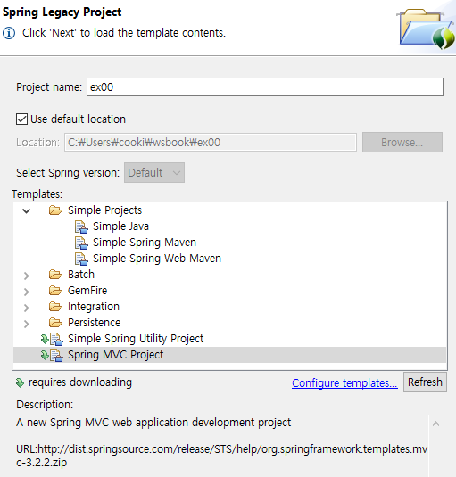

** 스프링 프로젝트 생성
Spring 프로젝트 중에서 ‘Spring Legacy Project’ 생성

Slide 15
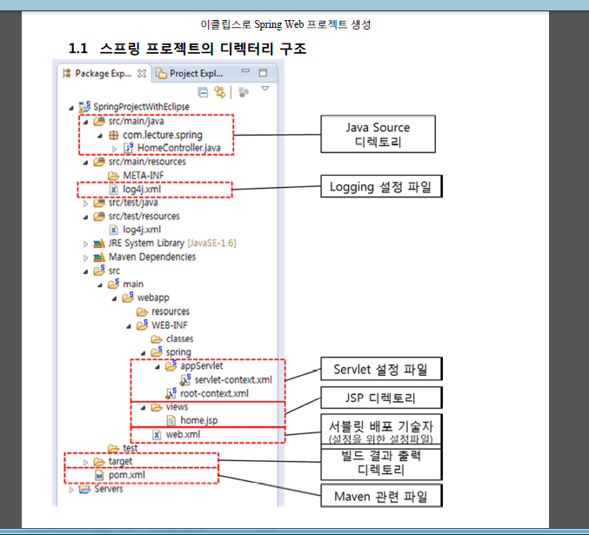
** 스프링 프로젝트 디렉토리 구조

Slide 16
** POM.xml (Project of Model)
=> 주요 기능 ( Maven : 라이브러리 관리 , 빌드 )
1) 프로젝트 관계 설정
2) 프로젝트 기본 정보
3) 의존 라이브러리 ( dependency ) 관리
4) 빌드 설정 : 소스/테스트 & 리소스 디렉토리 , 플러그인
5) 빌드 환경 : 빌드환경 정보, 프로파일
=> 라이브러리 초기화
STS는 기본적으로 Maven 을 내장하고 있기 때문에,
프로젝트 생성시 바로 Maven 이 pom.xml 을 이용해서 관련 라이브러리가 다운로드 됨.
* 라이브러리 경로 : .m2
* pom.xml 에 계속 오류 발생시 -> .m2 의 하위 폴더를 삭제하고 재실행하여 다시 받는다.
=> 최신 pom정보는 ( maven.apache.org/pom.html ) 에서 얻을 수 있음

Slide 17
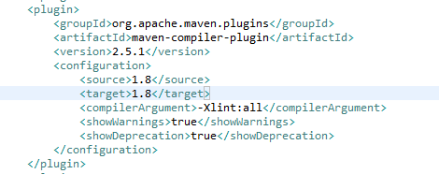
pom.xml의 수정 => 스프링 프로젝트의 버전 변경 => 5.2.4 => Java 버전 변경 및 ‘Maven -> Update Project’

Slide 18
=> 4군데 수정
<!-- 1. Spring , Java Version 수정 -->
<!-- 2. log4j 수정 : <version>1.2.17</version> -->
<!-- 3. Servlet 수정 : <artifactId> , <version> 3.1.0 --> => <build>
<plugins> ……
<plugin>
<!-- 4. Java version 수정 -->

Slide 19
**** dependency 버전 지정하기
=> 버전의 숫자 포함 범위를 지정하여 의존성 설정하기
<dependency>
<groupId>junit</groupId>
<artifactId>junit</artifactId>
<version>[3.8,4.8)</version>
</dependency>
-> 3.8 버전보다 크거나 같고, 4.8 버전보다 작은 버전 중에서 배포된 최신 버전을 사용
=> 배포된 마지막 버전에 대한 의존성 설정하기
<dependency>
<groupId>junit</groupId>
<artifactId>junit</artifactId>
<version>LATEST</version>
</dependency>
-> 배포된 최신 버전을 사용한다.
'LATEST'와 같은 의미인 'RELEASE'를 사용해도 된다.
=> 지정된 Major 버전에 대한 마지막 Minor 버전 설정하기
<dependency>
<groupId>junit</groupId>
<artifactId>junit</artifactId>
<version>4.8.1.FINAL</version>
</dependency>
-> 배포된 최신 버전을 사용한다.

Slide 20
** Maven
*** 정의
Project Object Model 이란 개념을 바탕으로 아래기능을 제공하는 Project Management Framework.
프로젝트 의존성 관리
라이브러리 관리
프로젝트 생명 주기 관리
플러그인을 기반으로 소스 코드로부터 배포 가능한 산출물을 만들어 내는 빌드 기능
레포팅 및 documentation 작성 기능
필요한 jar 화일들을 다운로드 받아서 프로젝트에 집어넣는 작업 해줌.
장점
• 뛰어난 의존성 관리 : 의존성 자동 업데이트, 저장소를 통한 라이브리 일괄 관리
• 여러 프로젝트에 쉽게 적용 가능한 일관적인 사용법
• 쉽게 작성 가능한 플러그인을 통한 확장성
단점
• Repository 관리의 불편함
• pom.xml 파일 관리 : 메이븐 프로젝트 관리에 대한 모든 내용이 pom.xml 파일에 담기므로 길고 복잡해질 수 있음
• 프로젝트에 특화된 빌드 환경에 대한 지원이 미약함
*** Maven <dependency> 추가하기
=> http://mvnrepository.com/ : 프로그래밍 관련 화일 검색해서 쉽게 다운로드 가능

Slide 21
Dependency Injection (의존성 주입)
21

Slide 22
의존성 주입 (Dependency Injection, DI)
의존 관계 주입 (dependency injection)
객체간의 의존관계를 객체 자신이 아닌 외부의 조립기가 수행한다.
제어의 역행 (inversion of control, IoC) 이라는 의미로 사용되었음.
Martin Fowler, 2004
제어의 어떠한 부분이 반전되는가라는 질문에 ‘의존 관계 주입’이라는 용어를 사용
복잡한 어플리케이션은 비즈니스 로직을 수행하기 위해서 두 개 이상의 클래스들이 서로 협업을 하면서 구성됨.
각각의 객체는 협업하고자 하는 객체의 참조를 얻는 것에 책임성이 있음.
이 부분은 높은 결합도(highly coupling)와 테스트하기 어려운 코드를 양산함.
DI를 통해 시스템에 있는 각 객체를 조정하는 외부 개체가 객체들에게 생성시에 의존관계를 주어 짐.
즉, 의존이 객체로 주입됨.
객체가 협업하는 객체의 참조를 어떻게 얻어낼 것인가라는 관점에서 책임성의 역행(inversion of
responsibility)임.
느슨한 결합(loose coupling)이 주요 강점
객체는 인터페이스에 의한 의존관계만을 알고 있으며, 이 의존관계는 구현 클래스에 대한 차이를 모르는채 서
로 다른 구현으로 대체가 가능
의존관계 주입
DAO1
Service
의존관계 주입
DAO2

Slide 23
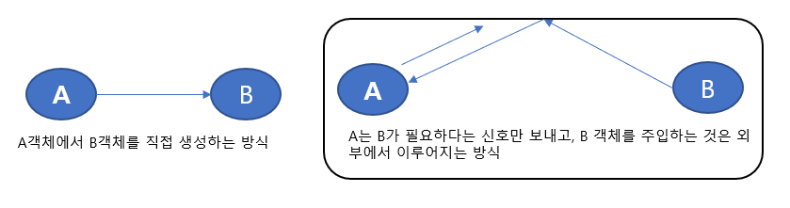
의존성 주입 (Dependency Injection)
마틴 파울러
https://www.martinfowler.com/articles/injection.html#FormsOfDependencyInjection
코드의 내부에서 객체간의 연결을 이루지 않고, 외부에서 설정을 통해서 객체간을 연결하는 패턴
컴파일시가 아닌 실행시에 의존 관계가 완성되는 방식
스프링의 경우 의존성 주입을 쉽게 적용할 수 있는 프레임워크

Slide 24
Spring의 DI 지원
Spring Container가 DI 조립기(Assembler)를 제공
스프링 설정파일을 통하여 객체간의 의존관계를 설정한 다.
Spring Container가 제공하는 api를 이용해 객체를 사 용한다.
24

Slide 25
AOP(Aspect-Oriented Programming)지원
시스템 전반에 필요한 기능들을 모듈화 시키고, 비즈니스 로직을 가지는 객체와 결합하는 방식
crosss-concern: 횡단 관심사로 번역
보안이나 로깅과 같이 시스템 여기저기서 필요한 공통적인 기능
AOP는 횡단 관심사를 분리하고, 이를 결합하는 기능이 필요한데 스프링은 이러한 기능을 프레임워크에서 지원
Spring AOP는 Proxy객체를 생성

Slide 26
Spring 설정파일
Spring Container가 어떻게 일할지를 설정하는 파일
– Spring container는 설정파일에 설정된 내용을 읽어
Application에서 필요한 기능들을 제공한다.
XML 기반으로 작성한다.
Root tag는 <beans> 이다
파일명은 상관없다.
예) applicationContext.xml
<?xml version="1.0" encoding="UTF-8"?>
<beans xmlns="http://www.springframework.org/schema/beans" xmlns:xsi="http://www.w3.org/2001/XMLSchema-instance" xsi:schemaLocation="http://www.springframework.org/schema/beans
http://www.springframework.org/schema/beans/spring-beans-2.5.xsd">
</beans>
10

Slide 27
Bean객체 주입 받기 – 설정파일 설정(1/2)
주입 할 객체를 설정파일에 설정한다.
<bean> : 스프링컨테이너가 관리할 Bean객체를 설정
기본 속성
name : 주입 받을 곳에서 호출 할 이름 설정
id : 주입 받을 곳에서 호출할 이름 설정 (‘/’ 값으로 못 가짐)
class : 주입할 객체의 클래스
factory-method : 객체를 생성해 주는 factory 메소드 호출 시
» 주로 Singleton 패턴 구현 클래스 객체 호출 시
<?xml version="1.0" encoding="UTF-8"?>
<beans xmlns="http://www.springframework.org/schema/beans" xmlns:xsi="http://www.w3.org/2001/XMLSchema-instance" xsi:schemaLocation="http://www.springframework.org/schema/beans
http://www.springframework.org/schema/beans/spring-beans-2.5.xsd">
<bean id=“dao” class=“spring.di.model.MemberDAO”/>
</beans>

Slide 28
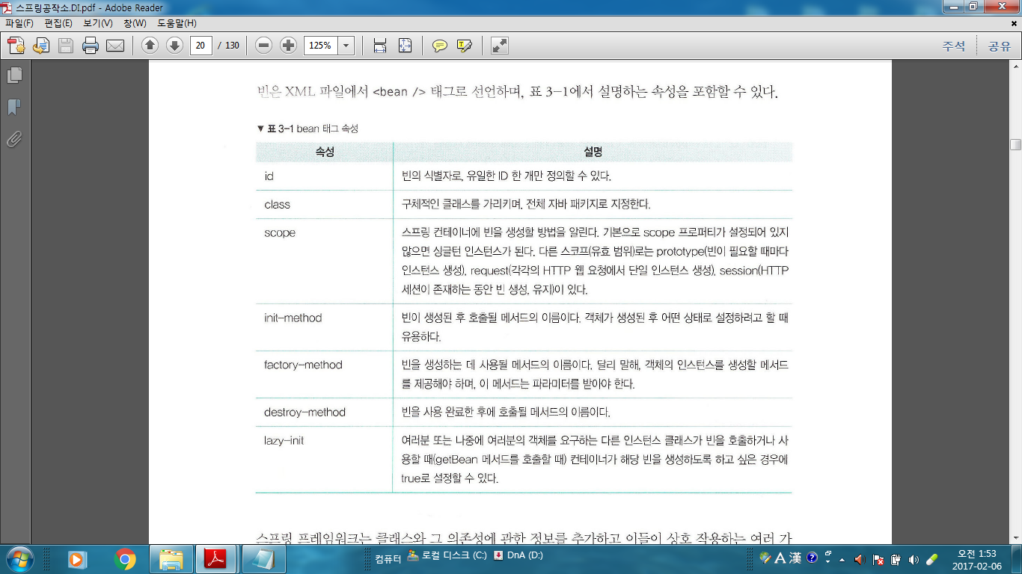
*** 주요 속성 Test => scope : scope="singleton" 싱글톤 -> TvUserSt.java => lazy-init : 사용시점 (User 의 요청시점)에 생성
속성 설명

Slide 29
Bean객체 주입 받기 – 설정 Bean 사용(2/2)
설정 파일에 설정한 내용을 바탕으로 Spring API
를 통해 객체를 주입 받는다.
설정파일이 어디 있는지 설정
객체를 만들어 주는 (Assembler) 객체 생성
public static void main(String [] args){
//스프링 컨테이너 객체 생성
ApplicationContext ctx =
new ClassPathXmlApplicationContext("applicationContext.xml");
//설정파일에 설정한 <bean> 태그의 id/name을 통해 객체를 받아온다.
MemberDAO dao = (MemberDAO)ctx.getBean("dao");
}

Slide 30

Spring Container 객체
Spring Container : 객체를 관리하는 컨테이너.
– 다음 아래의 interface들을 구현한다.
<<interface>>
BeanFactory
빈 객체를 관리하고 각 빈 객체간의 의존관계를 설 정해 주는 기능을 제공. 가장 단순한 컨테이너 구현 클래스 : XmlBeanFactory
BeanFactory기능에 다양한 추가기능을 제공. 추가 기능 : AOP, 메시지 지원, 국제화 지원 등 주요 구현 클래스 : ClassPathXmlApplicationContext
<<interface>>
ApplicationContext
<<interface>>
WebApplicationContext
Web application용 ApplicationContext. Web Application당 하나씩 생성된다. 주요 구현 클래스 : XmlWebApplicationContext
AnnotationConfigWebApplicationContext

Slide 31
설정을 통한 객체 주입 – Constructor를 이용(1/4)
객체 또는 값을 생성자를 통해 주입 받는다.
<constructor-arg> : 하나의 argument 지정
<bean>의 하위태그로 설정한 bean 객체 또는 값을 생성자
를 통해 주입하도록 설정
설정 방법 : <ref>,<value>와 같은 하위태그를 이용하여 설정, 속성을 이용해 설정
하위태그 이용
<ref bean=“bean name”/> - 객체를 주입 시
<value>값</value> - 문자(String), Primitive data 주입 시
– type 속성 : 값을 1차로 String으로 처리한다. 값의 타입을 명시해야 하 는 경우 사용. ex) <value type=“int”>10</value>
속성 이용
ref=“bean 이름”
value=“값”

Slide 32
설정을 통한 객체 주입 – Constructor를 이용(2/4)
값을 주입 받을 객체
package to;
public class PersonTO{ private String id, private String name, private int age;
public Person(String id){...} //1번 생성자 public Person(String id, String name){…} //2번 생성자 public Person(int age){…} //3번 생성자
}
1번 생성자에 주입 예
<bean id=“person” class=“to.PersonTO”>
<constructor-arg>
<value>abcde</value>
</constructor-arg>
</bean>
또는
<bean id=“person” class=“to.PersonTO”>
<constructor-arg value=“abc”/>
</bean>

Slide 33
설정을 통한 객체 주입 – Constructor를 이용(3/4)
2번 생성자에 주입 예
<bean id=“person” class=“to.PersonTO”>
<constructor-arg>
<value>abcde</value>
</constructor-arg>
<constructor-arg>
<value>Hong Gil Dong</value>
</constructor-arg>
</bean>
또는
<bean id=“person” class=“to.PersonTO”>
<constructor-arg value=“abc”/>
<constructor-arg value=“Hong Gil Dong”/>
</bean>
3번 생성자에 주입 예
<bean id=“person” class=“to.PersonTO”>
<constructor-arg>
<value type=“int”>30</value>
</constructor-arg>
</bean>
또는
<bean id=“person” class=“to.PersonTO”>
<constructor-arg value=“30” type=“int”/>
</bean>

Slide 34
설정을 통한 객체 주입 – Constructor를 이용(4/4)
bean객체를 주입
값을 주입 받을 객체
public class BusinessService{ private Dao dao = null;
public BusinessService(Dao dao){ this.dao = dao;
}
}
<bean id=“dao” class=“spring.di.model.OracleDAO”/>
<bean id=“service” class=“spring.di.model.service.BusinessService”>
<constructor-arg>
<ref bean = “dao”/>
</constructor-arg>
</bean>
또는
<bean id=“service” class=“spring.di.model.service.BusinessService”>
<constructor-arg ref=“dao”>
</bean>

Slide 35
설정을 통한 객체 주입 – Property를 이용(1/5)
property를 통해 객체 또는 값을 주입 받는다.- setter 메소드
주의 : setter를 통해서는 하나의 값만 받을 수 있다.
<property> : <bean>의 하위태그. 설정한 bean 객체 또는 값을 property를 통해 주입하도 록 설정
속성 : name – 값을 주입할 property 이름 (setter의 이름)
설정 방법
<ref>,<value>와 같은 하위태그를 이용하여 설정
속성을 이용해 설정
xml namespace를 이용하여 설정

Slide 36
설정을 통한 객체 주입 – Property를 이용(2/5)
하위태그를 이용한 설정
<ref bean=“bean name”/> - 객체를 주입 시
<value>값</value> - 문자(String) Primitive data 주입 시
type 속성 : 값의 타입을 명시해야 하는 경우 사용.
속성 이용
ref=“bean 이름”
value=“값”
XML Namespace를 이용
<beans> 태그의 스키마설정에 namespace등록
xmlns:p="http://www.springframework.org/schema/p
<bean> 태그에 속성으로 설정
기본데이터 주입 : p:propertyname=“value”. ex)<bean p:id=“a”>
bean 주입 : p:propertyname-ref=“bean_id”
ex)<bean p:dao-ref=“dao”>

Slide 37
설정을 통한 객체 주입 – Property를 이용(3/5)
Primitive Data Type 주입
값을 주입 받을 객체
package spring.to;
public class Person{ private String id, private String name, private int age;
public void setId(String id) {…}
public void setName(String name) {…} public void setAge(int age) {…}
<bean id=“person” class=“to.Person”>
<property name="name">
<value>hong</value>
</property>
<property name="id" value="abcde"/>
<property name="age" value="20"/>
</bean>

Slide 38
설정을 통한 객체 주입 – Property를 이용(4/5)
Bean 객체 주입
값을 주입 받을 객체
public class BusinessService{ private Dao dao = null;
public void setDao(Dao dao){…}
}
<bean id=“dao” class=“spring.di.model.OracleDAO”/>
<bean id=“service” class=“spring.di.model.service.BusinessService”>
<property name=“dao”>
<ref bean =“dao”/>
</property >
</bean>
또는
<bean id=“service” class=“spring.di.model.service.BusinessService”>
< property name=“dao” ref=“dao”>
</bean>

Slide 39
설정을 통한 객체 주입 – Property를 이용(5/5)
XML Namespace를 이용한 주입
값을 주입 받을 객체
public class BusinessService{ private Dao dao = null; private int waitingTime = 0;
public void setDao (Dao dao){…} public setWaitingTime(int wt){…}
}
<?xml version="1.0" encoding="UTF-8"?>
<beans xmlns="http://www.springframework.org/schema/beans" xmlns:xsi="http://www.w3.org/2001/XMLSchema-instance" xsi:schemaLocation="http://www.springframework.org/schema/beans
http://www.springframework.org/schema/beans/spring-beans-
2.5.xsd"
xmlns:p="http://www.springframework.org/schema/p"
>
<bean name=“dao” class=“spring.di.model.OracleDAO”/>
<bean name=“service" class=“service.BusinessService"
p:waitingTime=“20“
p:dao-ref=“dao"/>
</beans>

Slide 40
Collection 객체 주입하기 (1/5)
<property> 또는 <constructor-arg>의 하위 태그로 Collection
값을 설정하는 태그를 이용해 값 주입 설정
설정 태그
태그 | Collection종류 | 설명
<list> | java.util.List | List 계열 컬렉션 값 목록 전달
<set> | java.util.Set | Set 계열 컬렉션 값 목록 전달
<map> | java.util.Map | Map계열 컬렉션 에 key- value 의 값 목록 전달
<props> | java.util.Properties | Properties 에 key(String)- value(String)의 값 목록 전달
Collection에 값을 설정 하는 태그
<ref> : <bean>으로 등록된 객체
<value> : 기본데이터
<bean> : 임의의 bean
<list>,<map>,<props>, <set> : 컬랙션
<null> : null

Slide 41
Collection 객체 주입하기 (2/5)
<list>
List 계열 컬렉션이나 배열에 값들을 넣기.
속성 : value-type – 값들의 type지정. Fullyname으로 지정한다.
<ref>, <value> 태그를 이용해 값 설정
<ref bean=“bean_id”/> : bean 객체 list에 추가
<value [type=“type”]>값</value> : 문자열(String), Primitive
값 list에 추가
public void setMyList(List list){…}
<bean id=“otherbean” class=“to.OtherBean”/>
<bean id=“myBean” class=“to.MyTO”>
<property name=“myList”>
<list>
<value>10</value> ->String으로 저장됨
<value type=“java.lang.Integer”>20</value>->Integer
로 저장됨
<ref bean=“otherbean”/>
</list>
</property>
</bean>

Slide 42
Collection 객체 주입하기 (3/5)
<map>
Map계열의 Collection에 객체들을 넣기
속성 : key-type, value-type : key와 value의 타입을 고정시킬경우 사용
<entry>를 이용해 key-value를 map에 등록
속성
key, key-ref : key 설정
value, value-ref : 값 설정
public void setMyMap(Map map){…}
<bean id=“otherbean” class=“to.OtherBean”/>
<bean id=“myBean” class=“to.MyTO”>
<property name=“myMap”>
<map>
<entry key=“id” value=“abc”/>
<entry key=“other” value-ref=“otherbean”/>
</map>
</property>
</bean>

Slide 43
Collection 객체 주입하기 (4/5)
<props>
java.util.Properties 값(문자열)을 넣기
<prop>를 이용해 key-value를 properties에 등록
속성
– key : key값 설정
값은 태그 사이에 넣는다. : <prop key=“id”>abcde</prop>
public void setJdbcProperty (Properties props){…}
<bean id=“myDAO” class=“dao.MyDAO”>
<property name=“jdbcProperty”>
<props>
<prop key= “driver”>JDBC Driver</prop>
<prop key= “url”>jdbc:url://127.0.0.1/mydb</prop>
<prop key= “user”>dbUser</prop>
<prop key= “pwd”>dbPassword</prop>
</props>
</property>
</bean>

Slide 44
Collection 객체 주입하기 (5/5)
<set>
java.util.Set에 객체를 넣기
속성 : value-type : value 타입 설정
<value>, <ref>를 이용해 값을 넣는다.
public void setMySet(Set props){…}
<bean id=“otherbean” class=“to.OtherBean”/>
<bean id=“myBean” class=“to.Bean”>
<property name=“mySet>
<set>
<value>10</value>
<value>20<value>
<ref bean=“otherbean”/>
</set>
</property>
</bean>
44

Slide 45
Bean 객체의 생성 단위 (1/2)
BeanFactory를 통해 Bean을 요청시 객체생성의 범위(단위)를 설정
<bean> 의 scope 속성을 이용해 설정
– scope의 값
값
singleton | 컨테이너는 하나의 빈 객체만 생성한다. - default
prototype | 빈을 요청할 때 마다 생성한다.
request | Http 요청마다 빈 객체 생성
session | HttpSession 마다 빈 객체 생성
request, session은 WebApplicationContext에서만 적용 가능
45

Slide 46
Bean 객체의 생성 단위 (2/2)
빈(bean) 범위 지정
singleton과 prototype
<bean id=“dao” class=“dao.OracleDAO”
scope=“prototype”/>
prototype은 Spring 어플리케이션 컨텍스트에서 getBean으로 빈(bean)을 사용시마다 새로운 인스턴스를 생성함.
singleton은 Spring 어플리케이션 컨텍스트에서 getBean 으로 빈(bean)을 사용시 동일한 인스턴스를 생 성함.
46

Slide 47
Factory 메소드를 통한 Bean 주입
Factory 메소드로부터 빈(bean) 생성
public class OracleDAO{
private OracleDAO() {}
private static OracleDAO instance; public static OracleDAO getInstance(){
if(instance==null)
instance = new OracleDAO(); return instance;
}
}
Singleton 클래스는 static factory 메소드를 통해서 인스턴스 생성이 가 능하면 단 하나의 인스턴스만을 생성 함.
<bean id=“dao” class=“OracleDAO”
factory-method=“getInstance”/>
* 주 : getBean()으로 호출 시 private 생성자도 호출 하여 객체를 생성한다. 그러므로 위의 상황에서factory 메소드로만 호출 해야 객체를 얻을 수 있는 것은 아니다.
47

